Slide 1
Governance of INSPIRE Artefacts
INSPIRE Infoveranstaltung, 28.04.2022
Andreas von Dömming

Slide 2
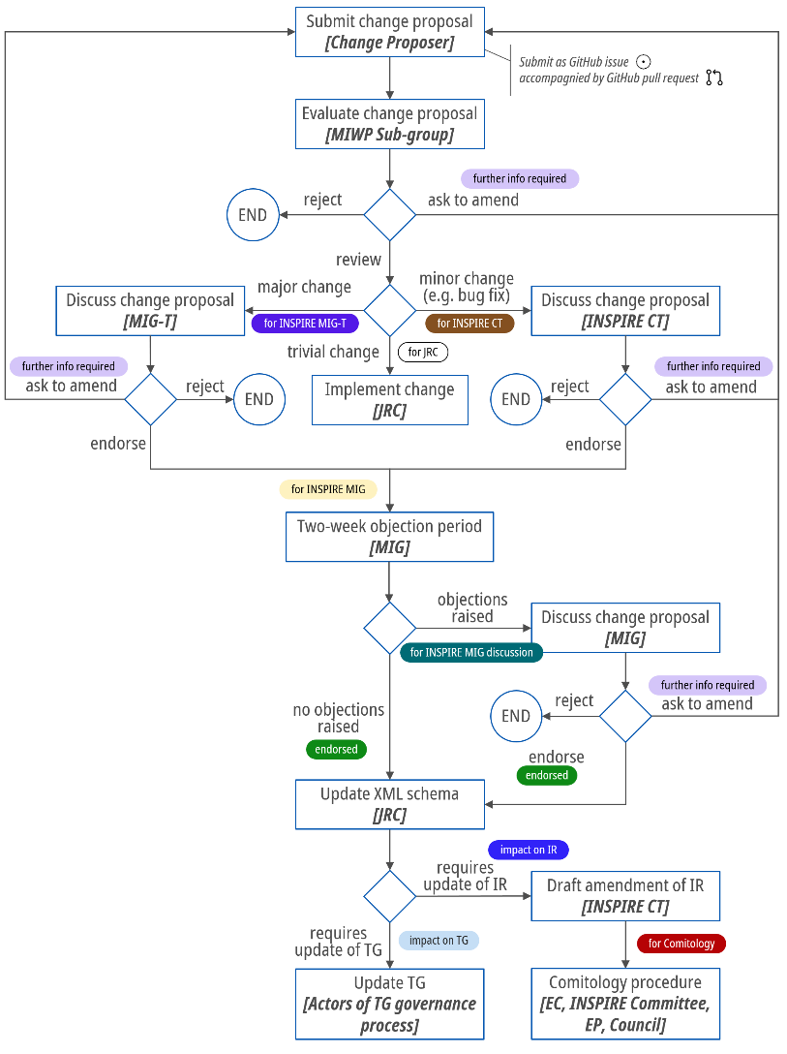



Government of INSPIRE Artefacts > Überblick
INSPIRE Subgroup 2.3.1 „Government of INSPIRE Artefacts“
Aufgabe: Pflege der INSPIRE-Artefakte (Technical Guidance, XML Schemas, UML-Modelle)
Beteiligte: JRC (Leitung) + 7 Experten aus 5 Mitgliedstaaten (CZ, DE, ES, IT, PL) + Helpdesk Facilitator
Releases: 2 x jährlich: am 31.01 und 31.07
https://github.com/INSPIRE-MIF/application-schemas
https://github.com/INSPIRE-MIF/technical-guidelines

Slide 3
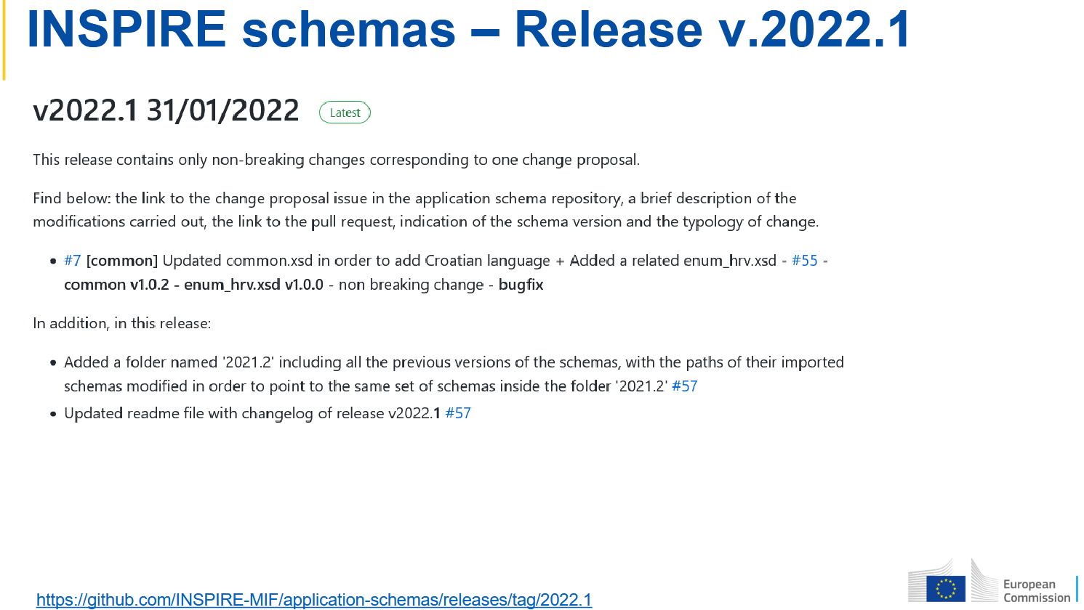
Government of INSPIRE Artefacts > INSPIRE Schemas
INSPIRE Datenmodelle (XML Schemas)

Slide 4
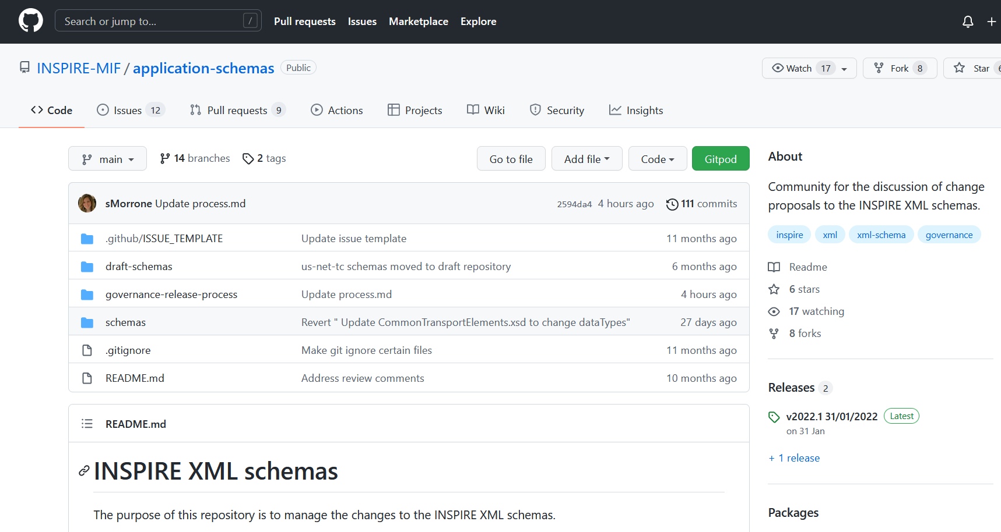
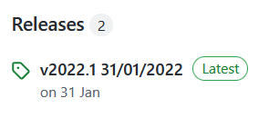

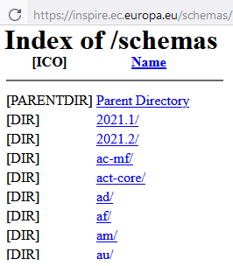
Government of INSPIRE Artefacts > INSPIRE Schemas
INSPIRE Datenmodelle (XML Schemas)
Wo werden die Releases veröffentlicht?
Auf GitHub
2. Im INSPIRE Schema Repository:
https://inspire.ec.europa.eu/schemas/

Slide 5
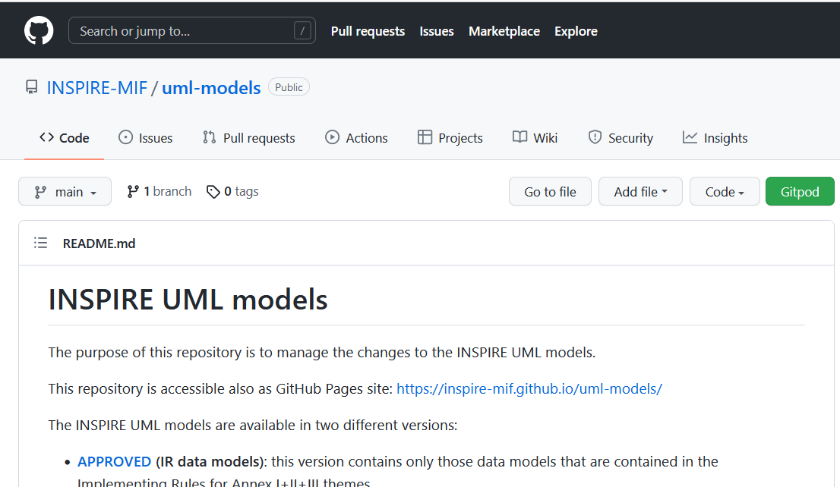
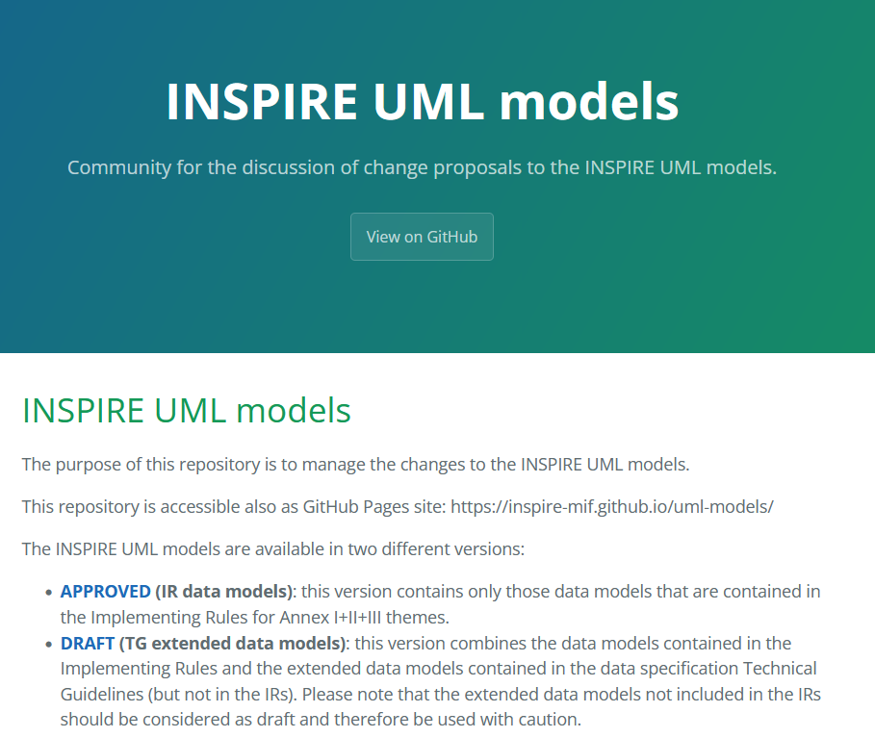
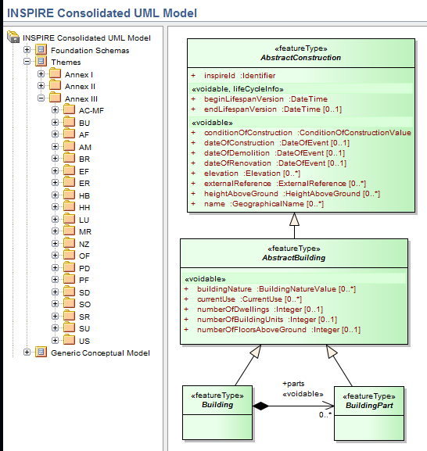
Government of INSPIRE Artefacts > INSPIRE UML Modelle
INSPIRE Datenmodelle - UML
Wo finde ich die UML-Modelle der INSPIRE Datenthemen?
auf GitHub:
  https://github.com/INSPIRE-MIF/uml-models
Publikationen zur Darstellungen (HTML) und zum Download (EA-Projekt/XMI)
  https://inspire-mif.github.io/uml-models/

Slide 6
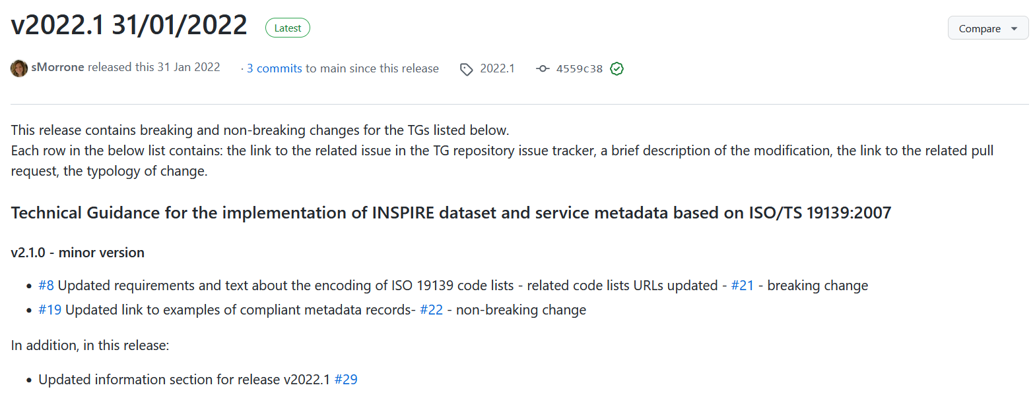
Government of INSPIRE Artefacts > Technical Guidance
INSPIRE Technical Guidance
Release:
Klärung zur Angabe des
Sprach-Codes in den Metadaten
Korrektur der Verweise
auf Beispiele

Slide 7
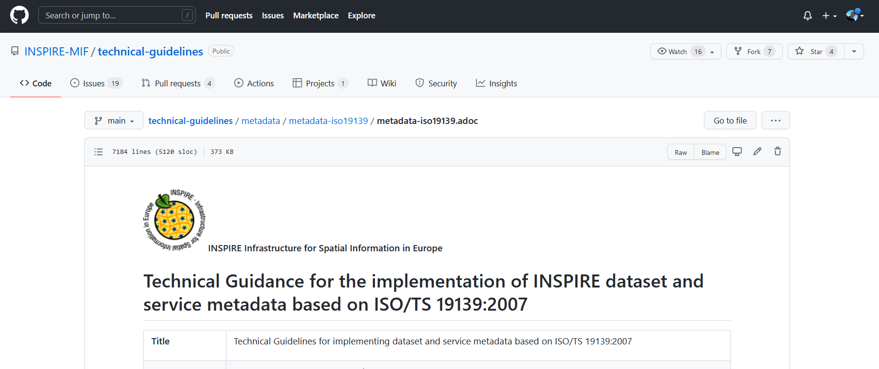
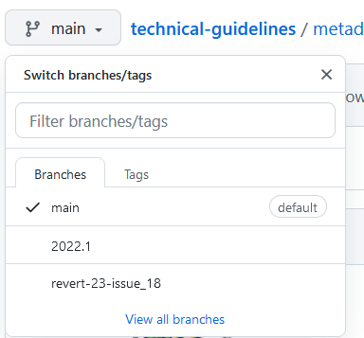
Government of INSPIRE Artefacts > Technical Guidance
INSPIRE Technical Guidance
Wo werden die Technical Guidance veröffentlicht?
auf GitHub:
https://github.com/INSPIRE-MIF/technical-guidelines/tree/main/metadata/metadata-iso19139
Welche Version
sehe ich ?

Slide 8
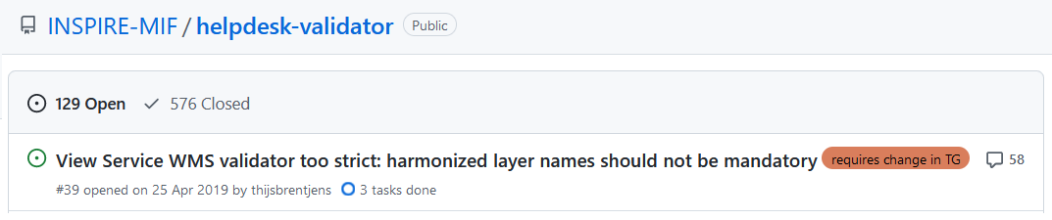
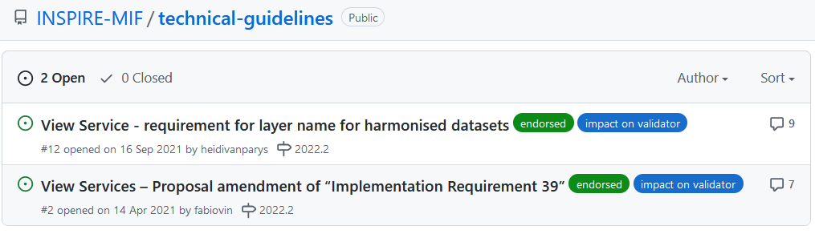
Government of INSPIRE Artefacts > Technical Guidance
Zwischenstand zur Fehlerkorrektur INSPIRE-WMS-Test:
„Testsuite meldet Fehler, wenn nicht alle Layer-Namen harmonisiert sind.“

Slide 9

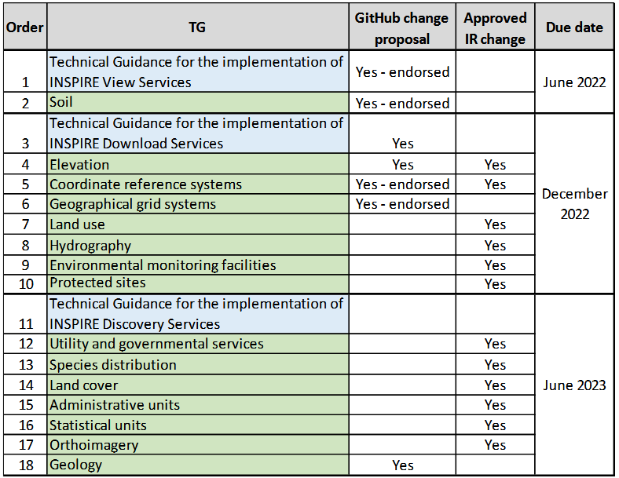
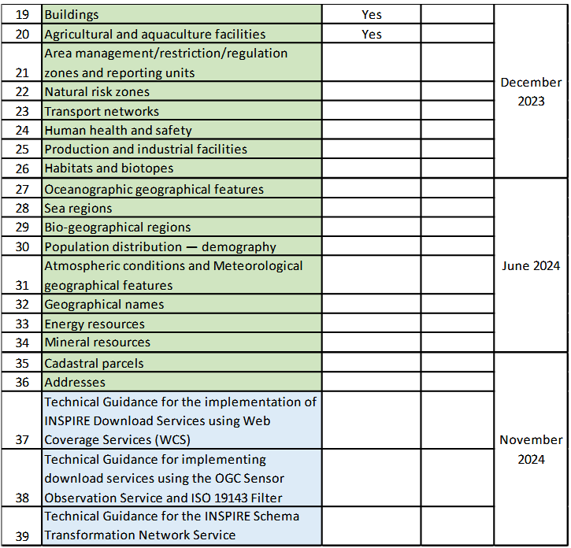

Government of INSPIRE Artefacts > Technical Guidance
INSPIRE Technical Guidance
Fahrplan Technical Guidance Dokumente
Metadata TG v.2.1.0
View, Download und Discovery Service → hohe Priorität
Themen-spezifische TGs → niedrige Priorität
sollen gemäß dieser Kriterien priorisiert werden:
- Anzahl der Datensätze im INSPIRE Geoportal
- Anzahl Änderungsvorschläge
- Anzahl der resultierenden Änderungen im Rechtsetzungsprozess (IRs)

Slide 10
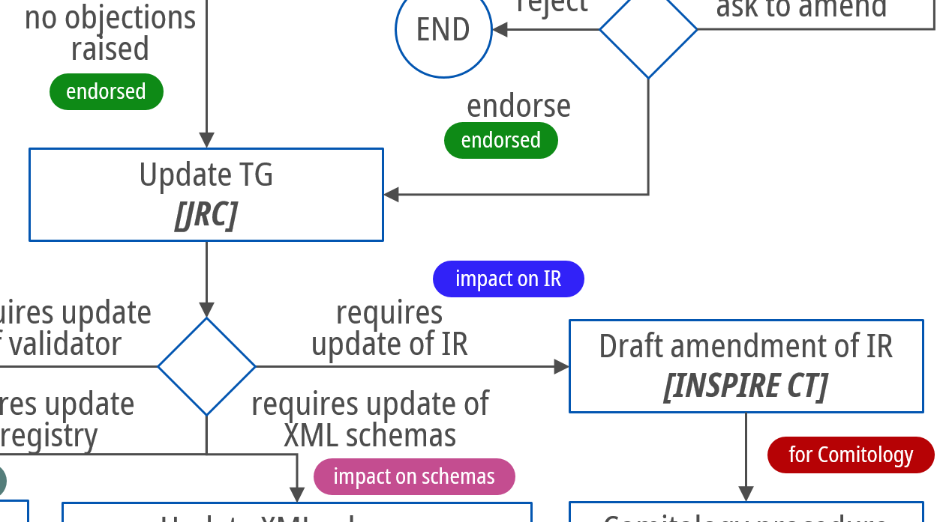
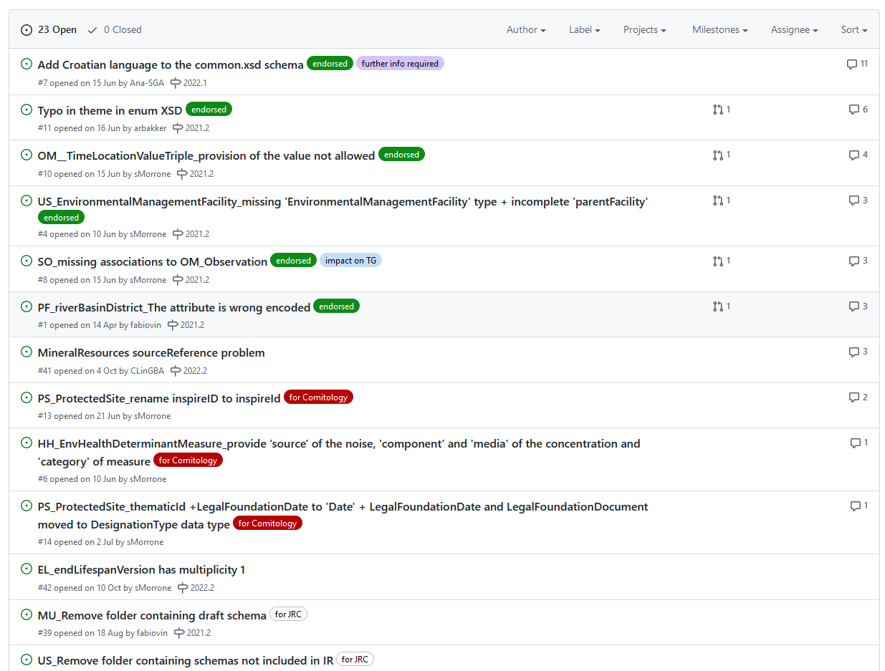

Fragen/Diskussion
Vielen Dank
Zeit für Fragen und Diskussion
Weitere Informationen:
https://wikis.ec.europa.eu/download/attachments/40702165/MIG-T68_Action_2.3.1_artefacts.pdf
https://wikis.ec.europa.eu/download/attachments/44140427/MIG-T69_MIWP_Action_2.3.1.pdf

Slide 11
Kompetenz durch
Kooperation

